Slide 1
Sistem MSDM berbasis
Teknologi Informasi
Materi 5 MSDM
Dr. Indra Budi Sumantoro, S.Pd., M.M.
Pasca Sarjana MM
IBI Darmajaya – Bandar Lampung

Slide 2
Dua Fungsi Sistem Informasi MSDM
Sistem Informasi MSDM
Lowongan Kerja
Administrasi Kepegawaian

Slide 3
Tujuan Sistem Informasi Administrasi Kepegawaian
Mendukung sistem Manajemen SDM yang rasional.
Mewujudkan data kepegawaian yang mutakhir dan terintegrasi.
Menyediakan informasi pegawai yang akurat untuk keperluan perencanaan, pengembangan, dan kesejahteraan pegawai.
Membantu kelancaran administrasi dan manajemen kepegawaian, terutama dalam pembuatan laporan.
Menerapkan perluasan sarana kerja berbasis teknologi yang mudah namun efektif dalam rangka peningkatan kualitas pelayanan, secara internal maupun eksternal.
Menuju pada tersosialisasinya budaya tertib dan budaya teknologi dan sistematik di lingkungan internal dalam mewujudkan tata kerja yang tertib,efesien dan mencerminkan semangat keterbukaan.

Slide 4
Fungsi Sistem Informasi
Administrasi Kepegawaian
Fungsinya antara lain untuk menunjang dan mempercepat proses rekrutmen-seleksi, penempatan, pelatihan-pengembangan, penilaian kinerja pegawai, gaji dan kesejahteraan pegawai, sampai pada pemberhentian-suksesi pegawai.

Slide 5
Manfaat Sistem Informasi
Administrasi Kepegawaian
Manfaatnya antara lain menyimpan data diri secara lengkap, riwayat jabatan, pangkat dan gaji.
Selain itu juga mempermudah pegawai untuk melihat unsur-unsur apa saja yang harus dipenuhi agar dapat segera melakukan promosinya

Slide 6
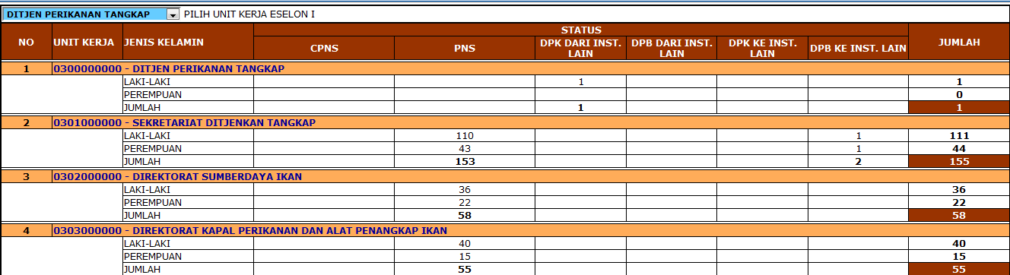
Contoh Rekapitulasi Data
Administrasi Kepegawaian

Slide 7
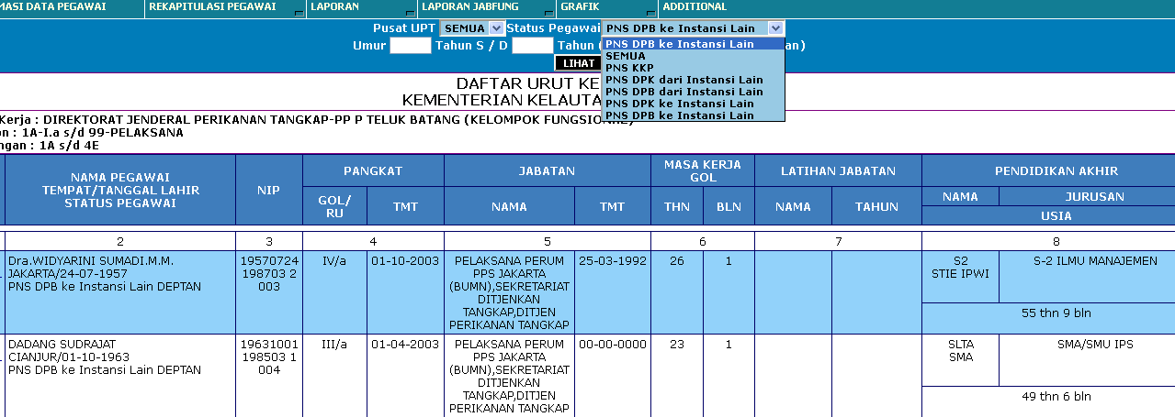
Contoh Data Pegawai dalam Sistem Informasi Administrasi Kepegawaian

Slide 8
Tujuan Sistem Informasi
Lowongan Kerja
Memudahkan para pencari kerja pengguna internet untuk mendapatkan informasi lowongan kerja yang sesuai harapan.
Memberikan informasi yang cepat, akurat dan terjangkau biayanya.
Memahami mekanisme komunikasi client/ server jaringan internet.
Memudahkan para pemberi kerja untuk memasang lowongan pekerjaan yang ada secara gratis.

Slide 9
Manfaat Sistem Informasi
Lowongan Kerja
Dengan adanya sistem informasi lowongan pekerjaan berbasis web maka para pengguna tidak perlu khawatir akan keterlambatan, hambatan, atau bahkan kegagalan dalam pengiriman aplikasi lamaran yang dikirim.
Para pengguna dapat menghemat biaya pengiriman aplikasi karena di sistem ini disediakan fasilitas pengiriman aplikasi on-line via e-mail.

Slide 10
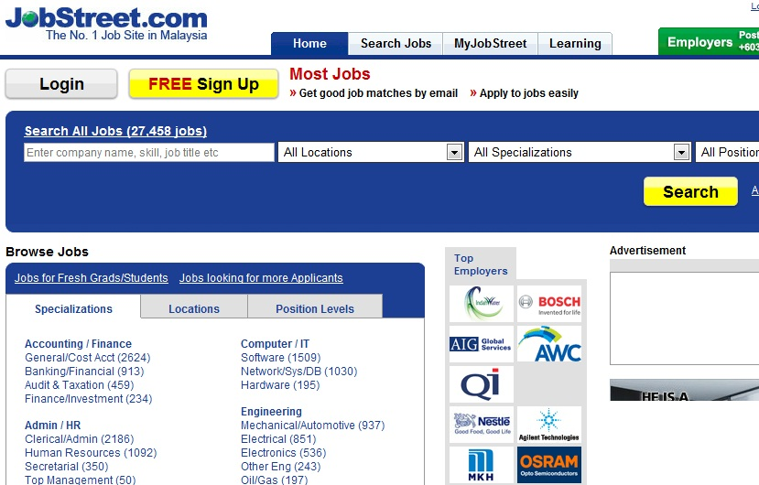
Contoh Sistem Informasi
Lowongan Kerja

Slide 11
Keterkaitan antara Sistem Informasi Administrasi Kepegawaian, Lowongan Kerja, dan Kebutuhan Pegawai
Sistem Informasi Administrasi Kepegawaian
Sistem Informasi Lowongan Kerja
Kebutuhan Pegawai

Slide 12
Terima Kasih
SELESAI

